Slide 1
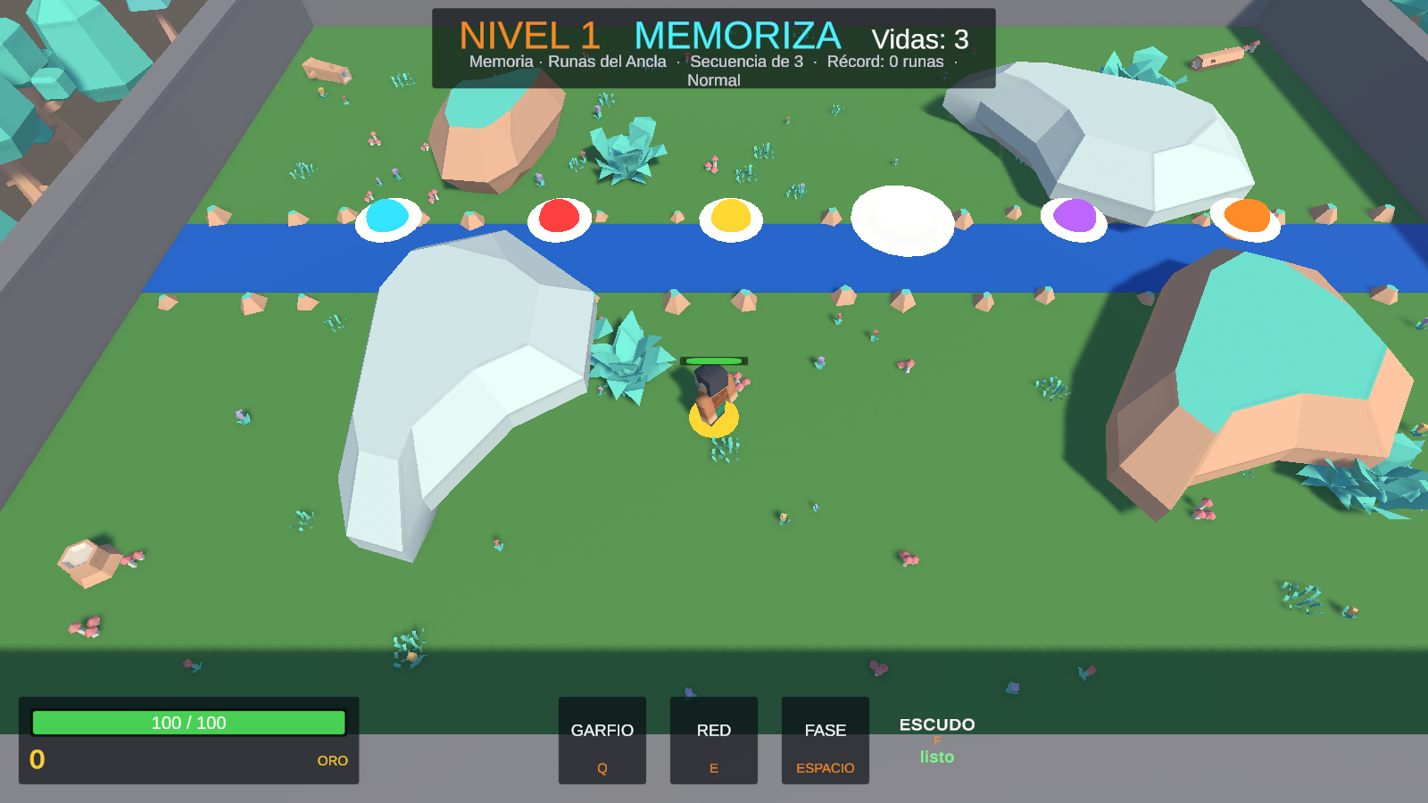
ARENA DEL GARFIO
Runas del Ancla: un videojuego para reforzar la memoria de trabajo
Unity 6 · Escritorio (Windows y Mac) · Calidad total: W. Edwards Deming
Integrantes:
Joel Ángel Ocaño Ore
Felipe Valentino Calderón Hurtado
Javier Josué Gómez
Paulo Miguel Armijo Rojas
Versión 3.0 · Noviembre 2026

Slide 2
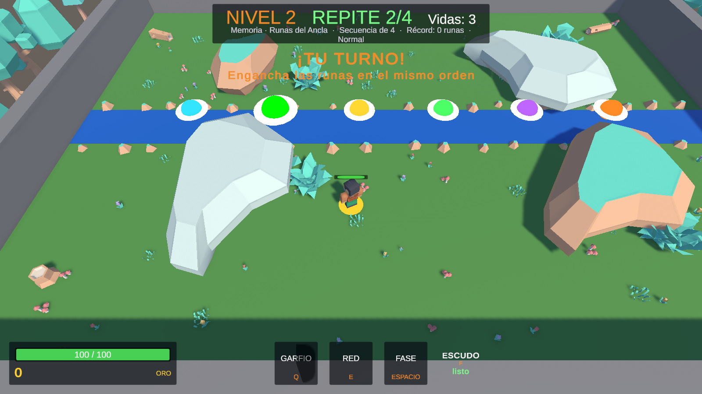
Descripción
▸ Arena del Garfio es un juego 3D de garfios: dos clanes separados por un río maldito que no se puede cruzar.
▸ Para reforzar la memoria agregamos el modo Memoria · Runas del Ancla.
▸ 6 runas de colores flotan en el río y se encienden en un orden: el jugador debe memorizarlo.
▸ Tras una pausa de retención, engancha las runas con el garfio en el mismo orden.
▸ Cada nivel la secuencia crece en 1 runa. Un error resta una vida y repite la secuencia; con 0 vidas, termina.
▸ Al final se muestran la secuencia más larga recordada, los aciertos, los errores y la precisión.
El jugador engancha la runa correcta (destello verde)

Slide 3
Objetivos
Objetivo general
Diseñar y desarrollar un videojuego de escritorio en Unity que refuerce la memoria de trabajo visoespacial mediante secuencias de dificultad creciente, aplicando los principios de calidad total de W. Edwards Deming.
Específico 1
Específico 2
Específico 3
Específico 4
Fundamentar las mecánicas en teorías de la memoria (Atkinson y Shiffrin, Baddeley y Hitch, Ebbinghaus).
Implementar el modo Memoria: secuencias crecientes, pausa de retención, vidas y récord.
Medir el desempeño del jugador: amplitud de memoria (span), aciertos, errores y precisión.
Aplicar el ciclo PDCA y pruebas automáticas para asegurar 0 errores en el juego.

Slide 4
Marco teórico
Tres teorías de la psicología cognitiva que sustentan el diseño
Atkinson y Shiffrin (1968)
Baddeley y Hitch (1974)
Ebbinghaus (1885)
Modelo multialmacén: la información pasa de la memoria sensorial a la de corto plazo y, con repaso, a la de largo plazo.
En el juego: ver la secuencia (registro sensorial), retenerla (corto plazo) y repetirla nivel tras nivel (repaso).
Memoria de trabajo con un ejecutivo central y una agenda visoespacial que retiene posiciones y colores.
En el juego: recordar qué runa (color) y dónde (posición) mientras se mueve y apunta el garfio.
Curva del olvido: lo aprendido se pierde rápido si no se repasa; la repetición fortalece el recuerdo.
En el juego: la pausa de retención crece con el nivel, y tras un error se vuelve a mostrar la misma secuencia.
Complemento: Miller (1956) estima la capacidad de la memoria a corto plazo en 7 ± 2 elementos; el juego empieza en 3 y sube hasta ese límite.

Slide 5
Estado del arte
Precedentes de tareas y videojuegos que entrenan la memoria
Corsi (1972)
Klingberg et al. (2005)
Anguera et al. (2013)
Prueba de bloques de Corsi: el evaluador toca bloques en un orden y la persona lo repite; la secuencia crece hasta fallar.
Nuestro modo es una versión jugable de esta prueba: runas en lugar de bloques y el garfio en lugar del dedo.
Cogmed: entrenamiento computarizado de memoria de trabajo con dificultad adaptativa. En un ensayo controlado mejoró la memoria de trabajo de niños con TDAH.
Tomamos la idea de subir la dificultad según el desempeño.
NeuroRacer (revista Nature): un videojuego que combina conducir con una tarea cognitiva mejoró el control cognitivo y la memoria de trabajo de adultos mayores.
Respalda mezclar acción (mover, apuntar) con memoria.

Slide 6
Justificación
▸ La memoria de trabajo sostiene el aprendizaje, la lectura y la resolución de problemas, y puede ejercitarse con práctica.
▸ Las tareas clásicas (Corsi, span de dígitos) son útiles pero monótonas; un videojuego motiva a repetir.
▸ Precedentes como Cogmed y NeuroRacer muestran que el entrenamiento con juegos puede mejorar funciones cognitivas.
▸ Integrar la memoria a un juego que ya existe aprovecha su historia, arenas y controles: el jugador entrena sin sentir que hace un test.
▸ El juego mide el desempeño (span, precisión), así que el progreso es visible.
Fase MEMORIZA: la runa se enciende en blanco

Slide 7

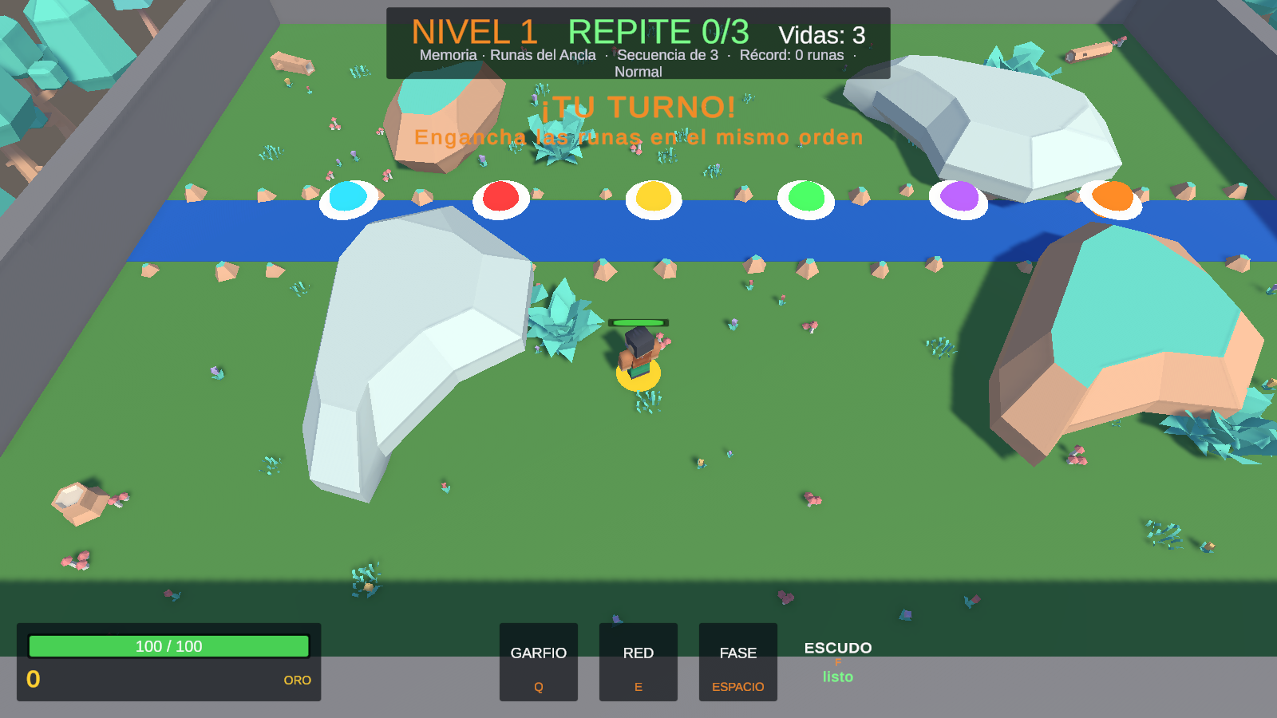
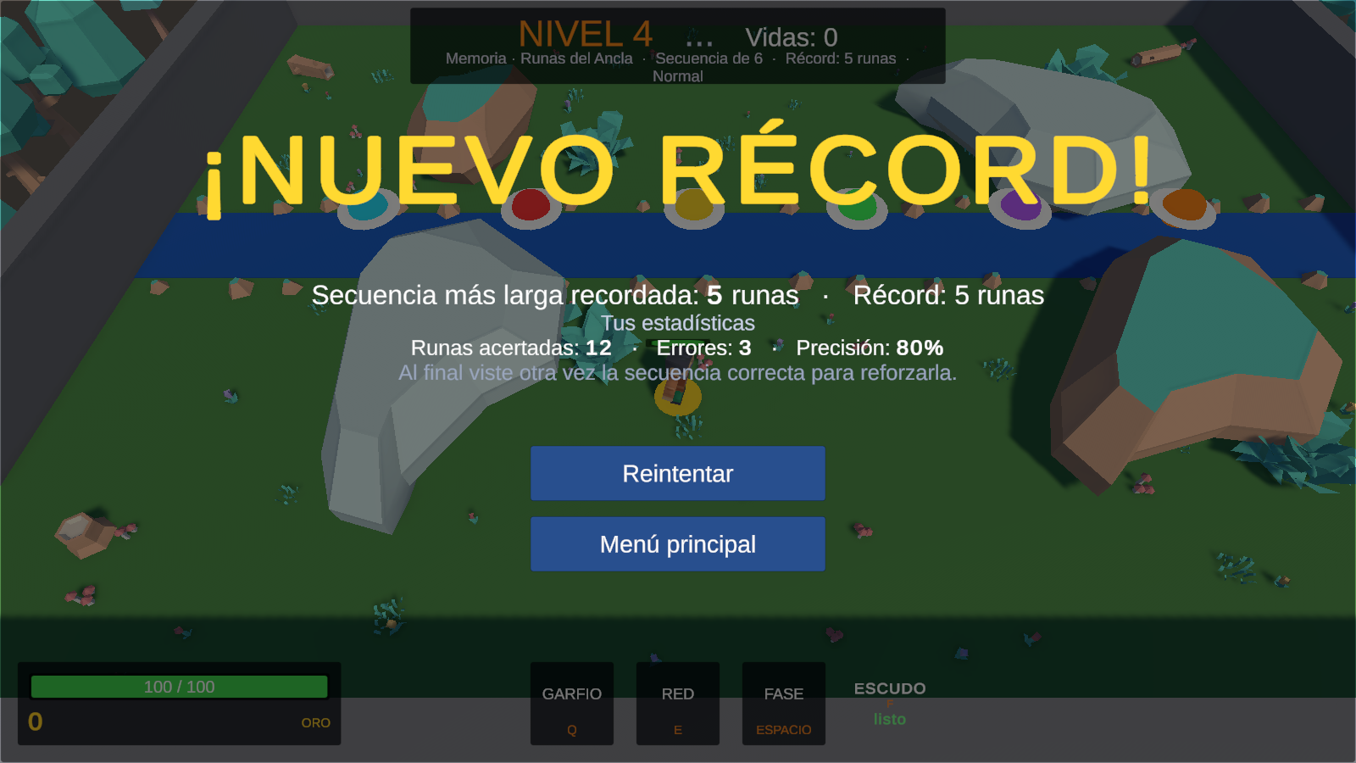
Desarrollo: diseño del modo Memoria
Flujo de una ronda y pantallas
1 · MEMORIZA
2 · RETENCIÓN
3 · REPITE
4 · RESULTADO
Las runas se encienden una por una
Pausa que crece con el nivel (0.5 s a 3 s)
Enganchar las runas en el mismo orden
Acierto: +1 runa · Error: −1 vida
Menú: nuevo modo Memoria
Fase REPITE: es tu turno
Final: span, aciertos y precisión

Slide 8
Desarrollo: arquitectura y código
Unity 6 (6000.5.4f1) · C# · componentes y eventos
Script nuevo: MemoryMode.cs
Scripts modificados
• Crea las 6 runas en el río, cada una con su color.
• Genera la secuencia al azar (nunca la misma runa dos veces seguidas) y le suma 1 por nivel.
• Fases: Memoriza → Retención → Repite → Fin.
• Dificultad: Fácil empieza con 2 runas (0.9 s cada una); Difícil con 3 (0.5 s).
• Lleva vidas, aciertos, errores y récord (PlayerPrefs).
• Al final vuelve a mostrar la secuencia correcta para reforzarla.
• GameSession: nuevo modo y estadísticas de memoria.
• GameManager: en Memoria quita los bots, apaga las runas al azar y acelera el garfio.
• HookProjectile: si el garfio toca una runa de memoria, avisa a MemoryMode.
• Rune: color propio y resaltado.
• HUD / GameOverUI: nivel, fase, vidas y estadísticas.
• MainMenu: tarjeta Memoria en el paso 1.
• AutoTest.cs: prueba automática que juega el modo y toma capturas.

Slide 9
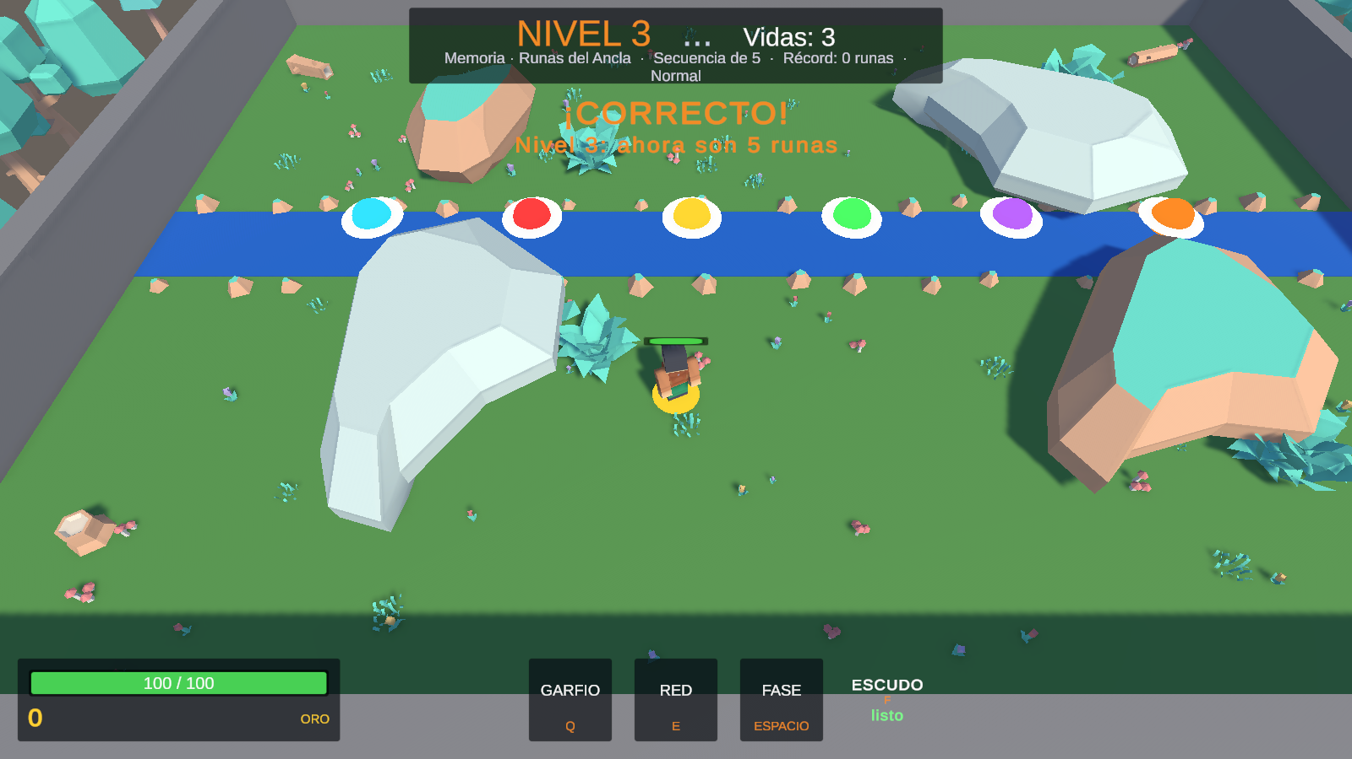
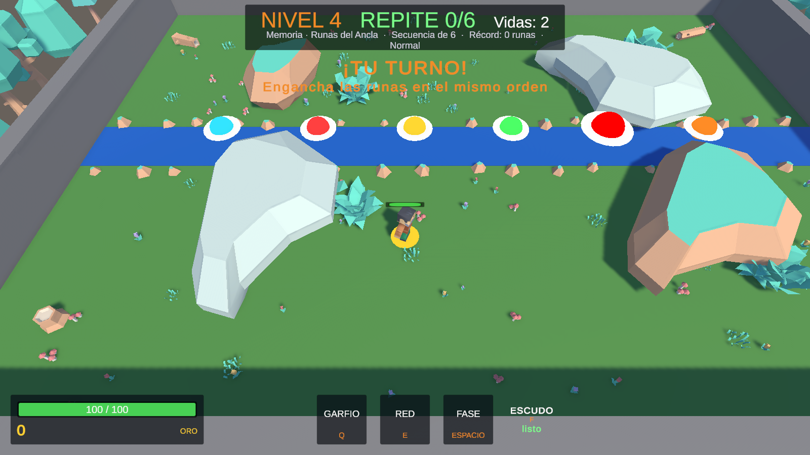
Desarrollo: el juego en funcionamiento
Nivel superado: la secuencia sube a 5 runas
Error: destello rojo y se pierde una vida
Funciona en las 3 arenas (Pradera, Desierto y Nieve). En la Nieve los bloques de hielo móviles tapan el garfio y hacen más difícil la fase de repetir.

Slide 10
Principios de calidad total: W. Edwards Deming
Ciclo PDCA aplicado al desarrollo del modo Memoria
Planificar
Hacer
Verificar
Actuar
Definir el objetivo (reforzar la memoria) y elegir las teorías y los precedentes que guían el diseño.
Implementar en pasos pequeños: runas, fases, HUD, pantalla final y menú.
Una prueba automática juega 3 niveles, comete 3 errores y revisa el registro: 0 excepciones.
Corregir lo detectado: colores de runa iguales al verde de acierto, texto cortado en el menú.
Punto 1 · Constancia en el propósito: cada cambio debía reforzar la memoria sin romper el juego.
Punto 3 · No depender de la inspección final: se probó después de cada cambio.
Punto 5 · Mejora continua: el juego crece por versiones (v1.1 → v2.1 → v3.0).
Punto 8 · Eliminar el miedo: los errores se reportan y se corrigen sin culpas.

Slide 11
Conclusiones
0
0
3 + 3
6
errores de compilación
excepciones en la prueba
niveles y errores probados solos
runas · 3 arenas
▸ Llevamos una prueba clásica de memoria (Corsi) a un videojuego con historia, acción y retroalimentación inmediata.
▸ Las teorías de Atkinson y Shiffrin, Baddeley y Hitch y Ebbinghaus se reflejan en las fases MEMORIZA, RETENCIÓN y REPITE.
▸ El ciclo PDCA de Deming y la prueba automática permitieron detectar y corregir problemas antes de entregar.
▸ Siguiente paso: probar con jugadores reales y comparar su span al inicio y después de varias sesiones.

Slide 12
Bibliografía (APA 7)
Anguera, J. A., Boccanfuso, J., Rintoul, J. L., Al-Hashimi, O., Faraji, F., Janowich, J., Kong, E., Larraburo, Y., Rolle, C., Johnston, E., & Gazzaley, A. (2013). Video game training enhances cognitive control in older adults. Nature, 501(7465), 97–101. https://doi.org/10.1038/nature12486
Atkinson, R. C., & Shiffrin, R. M. (1968). Human memory: A proposed system and its control processes. En K. W. Spence & J. T. Spence (Eds.), The psychology of learning and motivation (Vol. 2, pp. 89–195). Academic Press.
Baddeley, A. D., & Hitch, G. (1974). Working memory. En G. H. Bower (Ed.), The psychology of learning and motivation (Vol. 8, pp. 47–89). Academic Press.
Corsi, P. M. (1972). Human memory and the medial temporal region of the brain [Tesis doctoral, McGill University].
Deming, W. E. (1986). Out of the crisis. MIT Press.
Ebbinghaus, H. (1913). Memory: A contribution to experimental psychology (H. A. Ruger & C. E. Bussenius, Trads.). Teachers College, Columbia University. (Obra original publicada en 1885)
Klingberg, T., Fernell, E., Olesen, P. J., Johnson, M., Gustafsson, P., Dahlström, K., Gillberg, C. G., Forssberg, H., & Westerberg, H. (2005). Computerized training of working memory in children with ADHD: A randomized, controlled trial. Journal of the American Academy of Child & Adolescent Psychiatry, 44(2), 177–186. https://doi.org/10.1097/00004583-200502000-00010
Miller, G. A. (1956). The magical number seven, plus or minus two: Some limits on our capacity for processing information. Psychological Review, 63(2), 81–97. https://doi.org/10.1037/h0043158
Unity Technologies. (2026). Unity 6 manual. https://docs.unity3d.com

